Slide 1
Вычисление оптимальных параметров усвоения данных для моделей адвекции-диффузии.
Пененко Алексей Владимирович, Коноплева Виктория Сергеевна,
Мукатова Жадыра Саматовна.
Институт вычислительной математики и математической геофизики СО РАН
Новосибирск 2019
Коноплева В.С. Усвоение данных Новосибирск 2019
Notes:
1

Slide 2
Особенности задач усвоения данных .
Алгоритм усвоения данных решает последовательность связанных обратных задач с поступающими в ходе его работы данными измерений. Его целью является улучшение прогноза.
решение рассмотренных обратных задач может быть неединственным из-за недостаточность данных измерений;
основными неопределенностями, связанными с изучением качества воздуха, являются метеорологические условия, источники выбросов и начальное состояние.
Для оценки метеорологических условий мы можем использовать метеорологические модели.
Основная неопределенность - источники выбросов
в алгоритме усвоения данных могут быть параметры влияющие на результат его работы – как их выбирать?
Цель работы - представить предварительные результаты тестирования подхода на основе машинного обучения для выбора параметров алгоритма усвоения из сценария с известным решением.
Коноплева В.С. Усвоение данных Новосибирск 2019

Slide 3
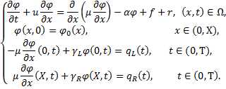
Постановка задачи.
Пусть данные измерения концентрации имеются в некотором наборе точек в пространстве.
На их основе необходимо предсказать значение функции состояния модели, то есть концентрации примесей.
Чтобы продолжить поле концентрации за пределы точек наблюдения, рассмотрим стационарную одномерную модель диффузии загрязняющих веществ в ограниченной области пространства и времени
(1)
- концентрация загрязняющих веществ; -мощность функции источника загрязнения, её размер;
- скорость ветра; -функция неопределенности;
- коэффициент диффузии; -начальное распределение концентрации.
Прямая задача: даны , найти из(1).
Коноплева В.С. Усвоение данных Новосибирск 2019

Slide 4
Задача усвоения данных
Предположим, что для некоторых существует решение прямой задачи .
Его возмущенные значения измеряются в M точках в пространстве и времени
:
где возмущение m-го значения измерения.
В задаче усвоения данных даны для всех ,
даны для всеx ,
дано для всех .
Предположим, что существует некоторое и имеются данные измерения (2) для моментов времени, предшествующих .
С этой информацией должно быть найдено из (1)-(2) для с
неизвестным .
(2)
Коноплева В.С. Усвоение данных Новосибирск 2019

Slide 5
Прямой алгоритм усвоения данных.
Пусть в области существуют временные и пространственные сетки:
- решение дискретизированной прямой задачи с функцией неопределенности на сетке .
Усвоения данных осуществляется путем минимизации функционала стоимости на каждом временном шаге j:
(3)
- маска измерительной системы.
- данные измерений, которые формально определены для всей области сетки , но в функции стоимости (3) используются только элементы, соответствующие измерениям.
ρ, η - параметры регуляризации (усвоения).
Эта задача оптимизации может быть решена прямым алгоритмом (без итераций) [Penenko et al, 2018]
Коноплева В.С. Усвоение данных Новосибирск 2019

Slide 6
Алгоритм выбора параметров усвоения
обозначим его минимальную точку функционала через . .
определим функцию стоимости ошибки (обучения) с помощью функций состояния
(4)
рассмотрим следующий оптимизированный алгоритм усвоения данных:
1) Установить функцию обучающего источника .
2) Оптимизировать параметры усвоения данных , чтобы минимизировать
функционал ошибок
3) Использовать полученные параметры, чтобы найти решение задачи
усвоения данных с доступными данными измерений.
Оптимизация осуществляется с помощью генетического алгоритма GALGO-2.0, реализованного на C ++ .
Коноплева В.С. Усвоение данных Новосибирск 2019

Slide 7
Нахождение точного значения функции неопределенности.
Пусть модель (1) дискретизируется по неявной численной схеме
с невырожденным оператором Λ, шаг по времени τ и ..
Точное решение задачи усвоения данных определяется выражением
Следовательно, значение функции неопределенности, необходимое для воспроизведения траектории на каждом шаге, равно
Таким образом, мы можем рассмотреть другую функцию ошибки
(5)
и использовать его в процедуре оптимизации параметров.
Коноплева В.С. Усвоение данных Новосибирск 2019

Slide 8
ЧИСЛЕННЫЕ ЭКСПЕРИМЕНТЫ
рассматриваем метеорологический сценарий как известный ;
находим оптимальные параметры регуляризации в сценарии с источником в одной точке;
проверяем эти параметры из источников в других точках.
Численные параметры эксперимента:
= 30000, = 100, = 3600, = 100;
Метеорологические условия: = 100, = 2.
Чтобы найти оптимальные параметры , мы задаем стационарный
во времени обучающий источник , такой что
.
С этими параметрами алгоритм проверяется для источника
управления , так что .
Коноплева В.С. Усвоение данных Новосибирск 2019

Slide 9
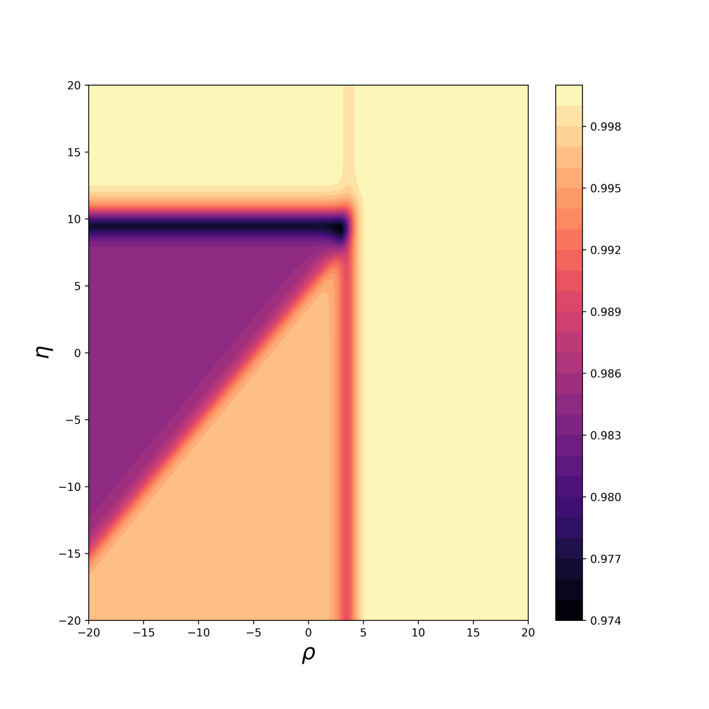
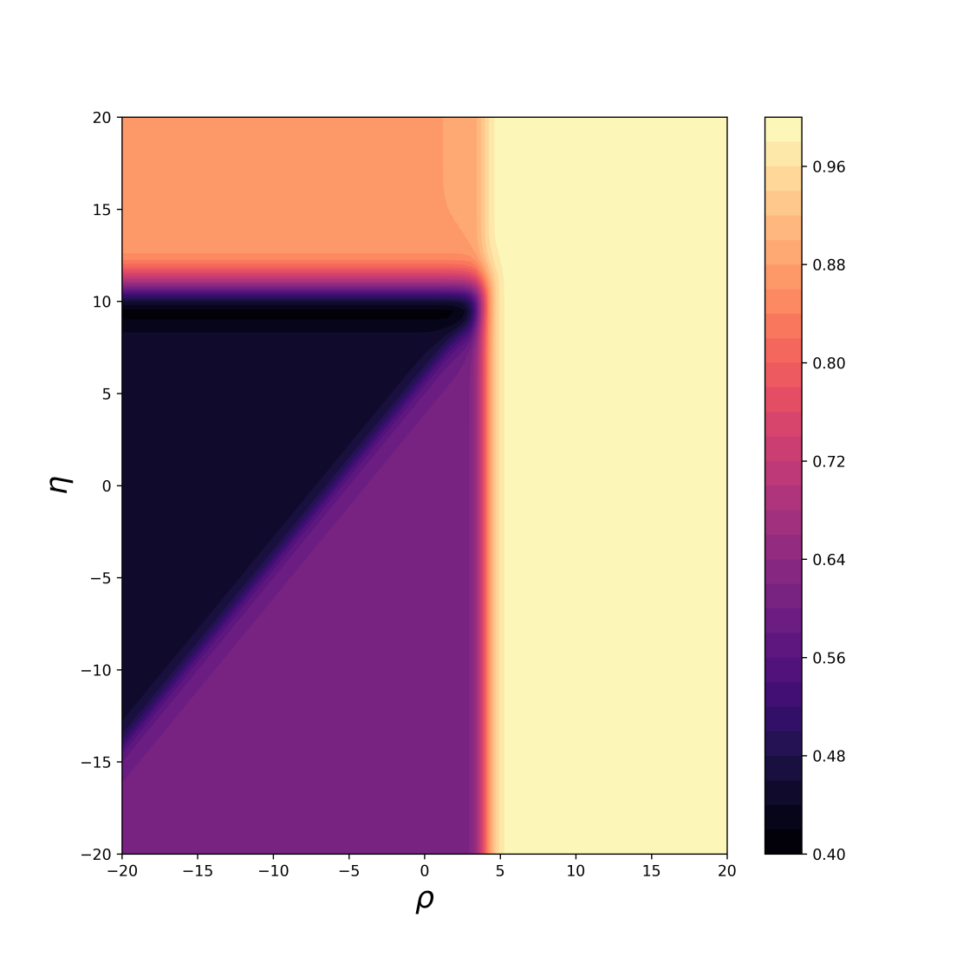
Результаты эксперимента:
Для функции стоимости оптимальными параметрами были (−15,77996,9,34493), а для функции (2,83543,9,30648).
Коноплева В.С. Усвоение данных Новосибирск 2019

Slide 10
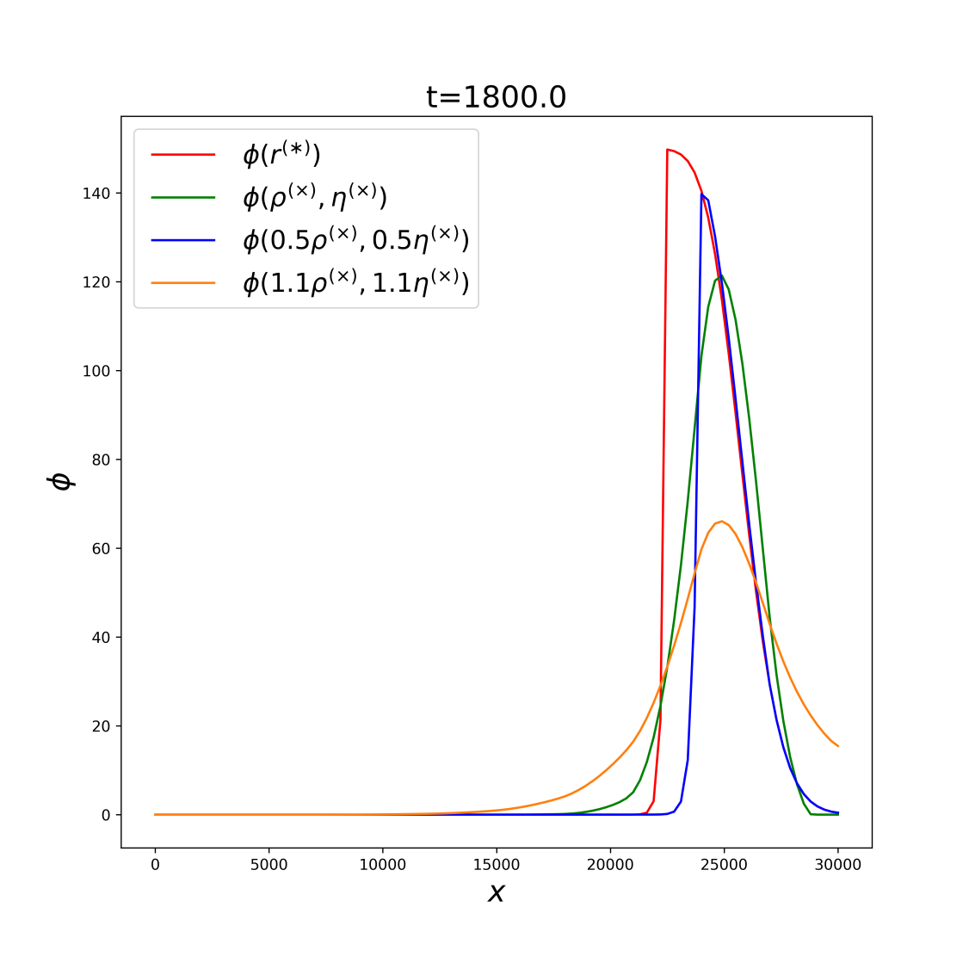
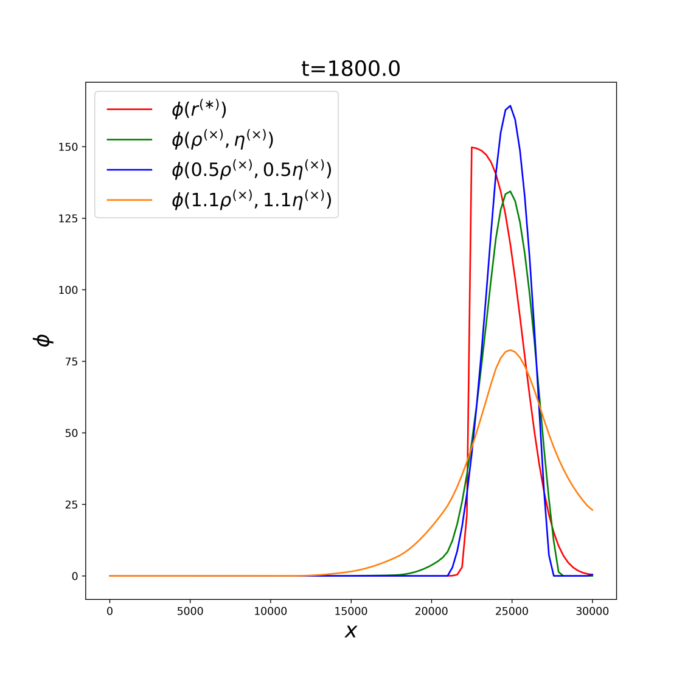
Реконструкция функций состояния:
Восстановление функции состояния в контрольном эксперименте по параметрам, найденным путем оптимизации функций стоимости и соответственно, момент времени t = 1800.
Коноплева В.С. Усвоение данных Новосибирск 2019

Slide 11
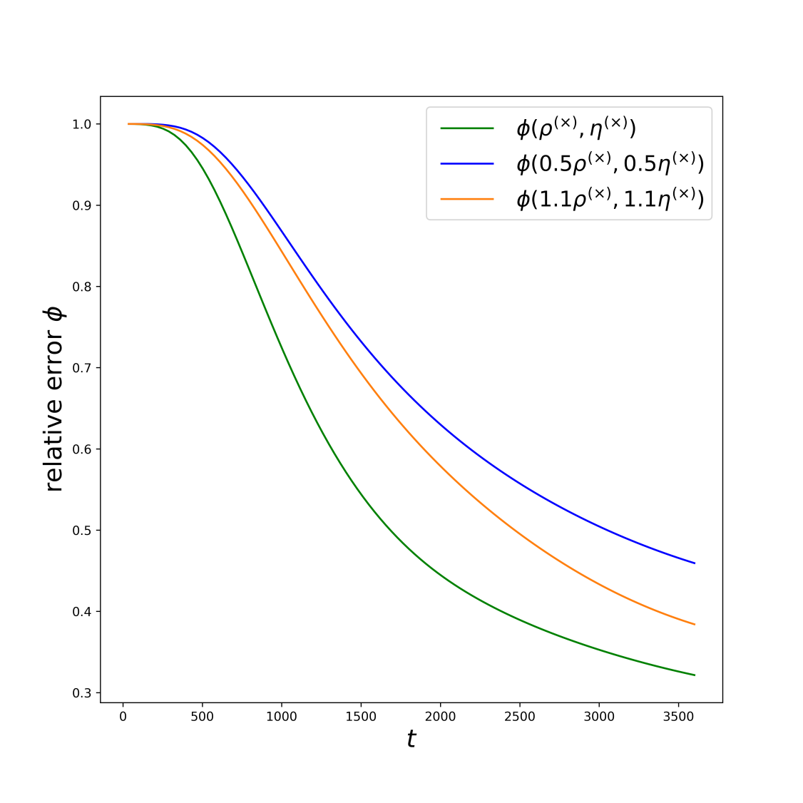
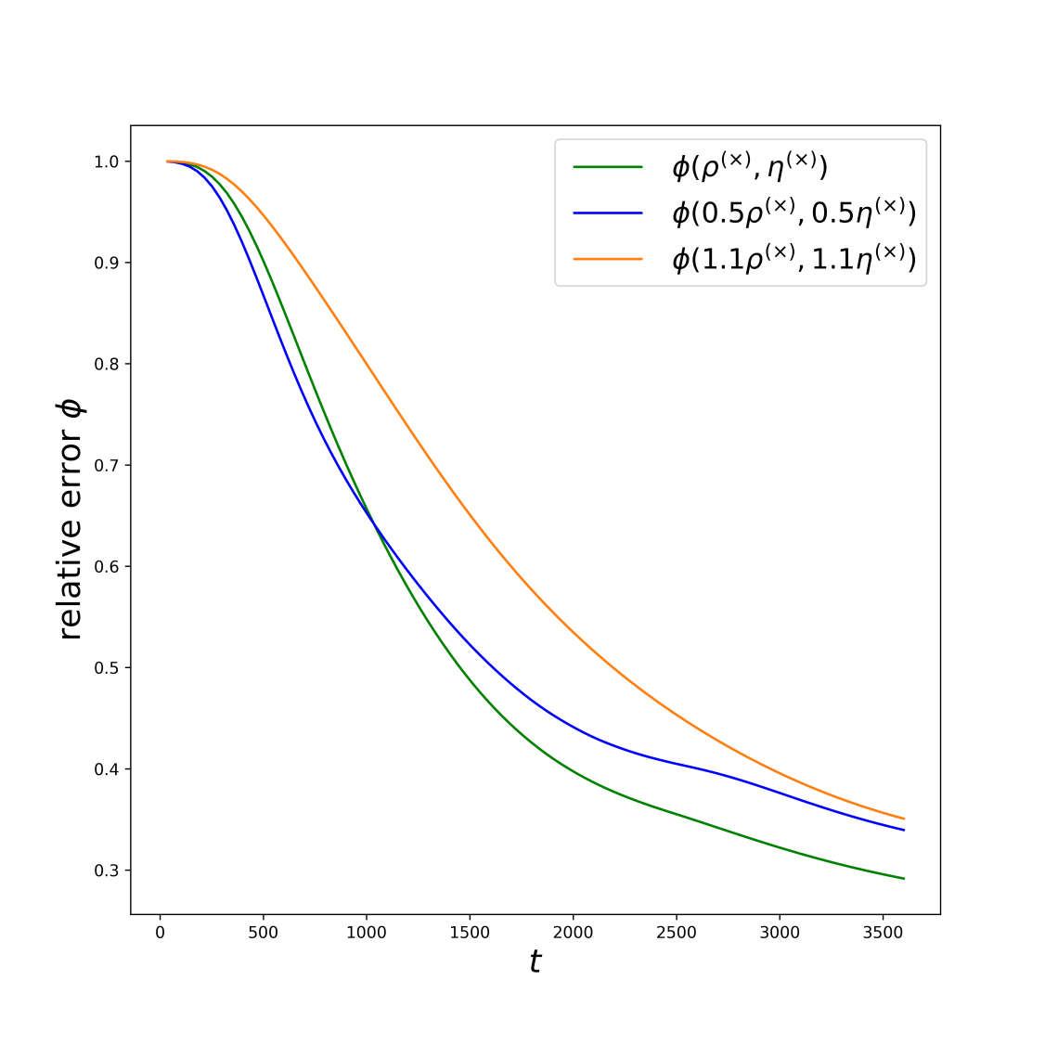
Результаты оптимизации:
Относительная ошибка в контрольном эксперименте для параметров, найденных путем оптимизации функций и соответственно.
Коноплева В.С. Усвоение данных Новосибирск 2019

Slide 12
ЗАКЛЮЧЕНИЕ
В работе протестирован эвристический подход на основе машинного обучения к оптимизации параметров алгоритма усвоения данных.
Подход позволяет построить оценки параметров усвоения.
Спасибо за внимание!
Коноплева В.С. Усвоение данных Новосибирск 2019

Slide 13
Список литературы:
P.N. Antokhin, A.V.Penenko, and O.Ju. Antokhina. Algorithm for restoring the vertical distribution of sources and sinks of the substance in the boundary layer of the atmosphere. Atmospheric and ocean optics, 31(1):49–56, 2018. I.
Piotr Holnicki and Zbigniew Nahorski. Emission data uncertainty in urban air quality modeling—case study. Environmental Modeling & Assessment, 20(6):583–597, feb 2015.
Olivier Mallet. Galgo-2.0. github.com.
K. Markakis, M. Valari, O. Perrussel, O. Sanchez, and C. Honore. Climate-forced air-quality modeling at the urban scale: sensitivity to model resolution, emissions and meteorology. Atmospheric Chemistry and Physics, 15(13):7703–7723, jul 2015.
A.V. Penenko, Z. S. Mukatova, V. V. Penenko, A.V. Gochakov, and P. N. Antokhin. Numerical study of the direct variational algorithm of data assimilation in urban conditions. Atmospheric and ocean optics, 31(6):456–462, 2018. In Russian.
A. V. Penenko, V. V. Penenko, and E. A. Tsvetova. Sequential data assimilation algorithms for air quality monitoring models based on a weak-constraint variational principle. Numerical Analysis and Applications, 9(4):312–325, oct 2016.
A. Penenko, V. Penenko, and Z. Mukatova. Direct data assimilation algorithms for advection-diffusion models with the increased smoothness of the uncertainty functions. In 2017 International Multi-Conference on Engineering, Computer and Information Sciences (SIBIRCON), pages 126–130, Sept 2017.
Коноплева В.С. Усвоение данных Новосибирск 2019

